Slide 1
SMART TOURISM | REVIEW NOTE
스마트관광 척도개발 5편
이것만은 기억하자
여행업 · 외식업 · 컨벤션 · 숙박업 · 항공산업
기술 자체가 아니라, 기술을 통해 이용자가 경험하는 스마트함을 이해하는 복습용 슬라이드
개념
기술의 수가 아닌
이용자 경험 기준
방법
자료 → 검토 →
통계검증 흐름
비교
5개 산업의 공통요인과
강조요인 구분
자료: 스마트관광 척도개발 복습노트 통합판
Notes:
도입: 오늘은 스마트관광 척도개발 5편을 산업별로 비교하며, 기술이 아니라 이용자 경험을 기준으로 정리합니다.

Slide 2
1. 복습 목표와 핵심 문장
스마트관광을 “최신기술 보유”가 아니라 “경험되는 스마트함”으로 설명합니다.
① 개념
스마트관광을 기술의 수가 아니라
이용자 경험의 기준으로 설명한다.
② 방법
척도개발의 흐름을
자료 → 검토 → 통계검증으로 설명한다.
③ 비교
5개 산업의 공통요인과
산업별 강조요인을 구분한다.
스마트관광 = 첨단기술의 보유 정도가 아니라,
기술을 통해 이용자가 경험하는 “스마트함”을 측정하는 것
즉, 기술이 여행과 서비스 과정에서 얼마나 편리하고 유용하며 신뢰롭게 작동하는지를 본다.
핵심: 스마트관광의 기준은 “기술 보유”가 아니라 “이용자가 경험하는 가치”입니다.
자료: 스마트관광 척도개발 복습노트 통합판
Notes:
학생에게 강조: 최신 앱이나 키오스크가 많다는 사실만으로 스마트관광이라 말하기 어렵고, 실제 경험이 편리하고 신뢰로운지를 보아야 합니다.

Slide 3
2. 척도는 어떻게 만들어졌을까?
문헌·현장자료에서 시작해 전문가 검토와 통계검증을 거쳐 최종 문항이 확정됩니다.
1. 현장자료
2. 질적분석
3. 후보문항
4. 내용검토
5. 양적분석
6. 최종검증
문헌 · 사례 · 후기
웹크롤링
Nvivo · 군집분석
개념 묶기
초기 요인과
문항 도출
FGI + 전문가
중복·모호 문항 정제
설문 + EFA
요인구조 탐색
CFA · 신뢰도 · 타당성
최종 척도 확정
기억할 점 | 척도개발은 “연구자가 문항을 마음대로 만드는 과정”이 아니라, 실제 자료 → 이용자·전문가 검토 → 통계검증을 거쳐 문항을 좁혀 가는 과정이다.
흐름: 자료 수집 → 질적 정리 → 후보문항 → FGI·전문가 → EFA → CFA.
자료: 스마트관광 척도개발 복습노트 통합판
Notes:
설명: 척도개발은 직감으로 문항을 만드는 것이 아닙니다. 현장자료를 모으고 질적으로 묶은 뒤, 전문가 검토와 통계검증을 통과한 문항만 남깁니다.

Slide 4
3. 스마트관광 핵심 요인 용어
8개 요인의 영어 원어와 한글 의미를 함께 기억합니다.
기술통합성
Technology Integration
여러 기술이 서비스 과정에 연결·통합되는 정도
신뢰성
Reliability
정보·예약·서비스 시스템을 믿을 수 있는 정도
편의성
Convenience
쉽고 빠르며 원활하게 서비스를 이용하는 정도
개인화
Personalization
선호·이력에 맞는 맞춤형 서비스를 제공하는 정도
정보성
Informativeness
필요한 정보를 정확하고 적시에 얻는 정도
상호작용성
Interactivity
실시간 소통과 반응·피드백이 가능한 정도
스마트인프라
Smart Infrastructure
키오스크·앱·IoT 등 시스템 기반이 구축된 정도
보안성
Security
개인정보·결제·여행정보가 안전하게 보호되는 정도
용어를 먼저 잡으면 산업별 비교표가 훨씬 쉽게 읽힙니다.
자료: 스마트관광 척도개발 복습노트 통합판
Notes:
용어 읽기: 같은 편의성이라도 여행업에서는 예약과 이동, 외식업에서는 주문과 결제, 항공에서는 공항 이동과 탑승 과정에서 다르게 나타납니다.

Slide 5
4. 산업별 핵심 비교
같은 스마트관광이라도 서비스 여정이 달라지면 강조되는 경험이 달라집니다.
산업
최종 척도
구성요인(5개)
특히 기억할 경험
기억 키워드
여행업
5요인 · 19문항
기술적통합성 · 편의성 · 정보성
스마트인프라 · 신뢰성
탐색 → 예약 → 이동 → 체험
통합 · 정보
예약 · 신뢰
외식업
5요인 · 20문항
기술통합성 · 편의성 · 정보성
스마트인프라 · 신뢰성
탐색 → 예약 → 주문 → 결제 → 리뷰
주문 · 결제
정보 · 신뢰
컨벤션
5요인 · 15문항
기술통합성 · 편의성 · 정보성
스마트인프라 · 신뢰성
등록 → 입장 → 정보탐색 → 전시 → 네트워킹
입장 · 정보
체험 · 운영
숙박업
5요인 · 19문항
정보성 · 스마트인프라 · 편의성
개인화 · 상호작용성
예약 → 체크인 → 객실 → 추천 → 소통
체류 · 맞춤
상호작용
항공산업
5요인 · 17문항
스마트인프라 · 편의성 · 개인화
상호작용성 · 보안성
예약 → 공항 → 체크인 → 탑승 → 이동정보
편의 · 맞춤
소통 · 보안
여행·외식·컨벤션은 통합·정보·신뢰, 숙박·항공은 맞춤·소통, 항공은 보안이 핵심입니다.
자료: 스마트관광 척도개발 복습노트 통합판
Notes:
표 읽기: 산업별로 이용자가 만나는 서비스 과정이 다르기 때문에 같은 스마트관광이라도 어떤 요인을 중요하게 보는지가 달라집니다.

Slide 6
5. 공통요인과 산업별 차이
5편을 관통하는 공통 기반과 산업별 강조점을 분리해서 봅니다.
ALL 5
편의성 + 스마트인프라
5개 산업 모두에서 확인
여행 · 외식 · 컨벤션
기술통합성 + 정보성 + 신뢰성
세 산업에서 공통적으로 강조
숙박 · 항공
개인화 + 상호작용성
맞춤서비스와 실시간 소통이 핵심
항공만
보안성
개인정보·결제·여행정보 보호가 독립 요인으로 등장
구분해서 기억: 공통 기반(편의성·인프라) + 산업별 강조점(통합·정보·신뢰 / 맞춤·소통 / 보안).
자료: 스마트관광 척도개발 복습노트 통합판
Notes:
핵심 설명: 편의성과 스마트인프라는 모든 산업에 깔리는 기본 요인입니다. 그 위에 산업의 서비스 특성에 따라 정보, 신뢰, 개인화, 상호작용, 보안이 다르게 붙습니다.

Slide 7
6. 5개 산업의 요인 패턴
요인별 포함 여부를 한눈에 확인합니다. ● = 최종 척도에 포함된 요인
요인
여행업
외식업
컨벤션
숙박업
항공
편의성 / Convenience
스마트인프라 / Smart Infrastructure
정보성 / Informativeness
기술통합성 / Technology Integration
신뢰성 / Reliability
개인화 / Personalization
상호작용성 / Interactivity
보안성 / Security
패턴: 5개 공통 2개 요인, 여행·외식·컨벤션 공통 3개 요인, 숙박·항공의 맞춤·소통, 항공의 보안.
자료: 스마트관광 척도개발 복습노트 통합판
Notes:
표를 읽을 때는 가로보다 세로로 먼저 봅니다. 어떤 요인이 모든 산업에 깔리는지, 어떤 요인이 일부 산업에서만 나타나는지 확인합니다.

Slide 8
7. 이 표에서 읽어야 할 흐름
요인 패턴은 “공통 기반 → 산업별 변화 → 항공의 고유성”으로 읽습니다.
공통 기반
편의성과 스마트인프라는 5개 산업에 모두 존재한다. 즉, 스마트관광은 먼저 “쉽게 이용할 수 있는가”와 “기술 기반이 갖추어져 있는가”를 공통적으로 본다.
산업별 변화
여행·외식·컨벤션은 기술통합성·정보성·신뢰성이 공통적으로 나타난다. 반면 숙박과 항공에서는 개인화·상호작용성이 새롭게 강조된다.
항공의 고유성
항공에서는 보안성이 독립적인 요인으로 나타난다. 개인정보·결제·여행정보 보호가 항공 스마트서비스의 중요한 경험 기준이 된다.
한 줄 결론: 같은 스마트관광이라도 산업의 서비스 여정이 달라지면 이용자가 경험하는 스마트함의 구성도 달라집니다.
자료: 스마트관광 척도개발 복습노트 통합판
Notes:
마무리 설명: 산업별 차이는 우열의 차이가 아니라 서비스 여정의 차이입니다. 어디에서 이용자가 불편함, 신뢰, 맞춤, 보안을 경험하는지가 달라지는 것입니다.

Slide 9
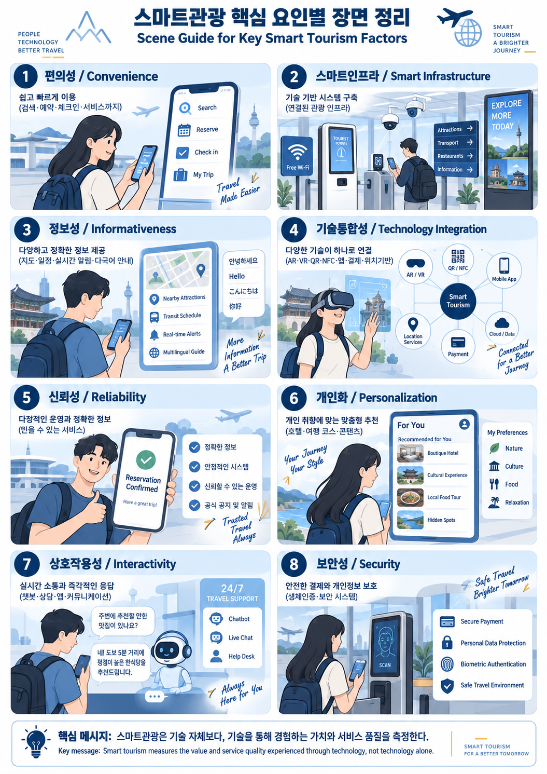
8. 핵심 요인별 장면으로 이해하기
8개 요인을 관광객의 실제 서비스 장면과 연결해 기억합니다.
1 편의성
2 스마트인프라
Convenience
Smart Infrastructure
3 정보성
4 기술통합성
Informativeness
Technology Integration
5 신뢰성
6 개인화
Reliability
Personalization
7 상호작용성
8 보안성
Interactivity
Security
핵심 메시지: 스마트관광은 기술 자체보다, 기술을 통해 경험하는 가치와 서비스 품질을 측정한다.
그림: 원자료 p.5, 스마트관광 핵심 요인별 장면 정리
Notes:
그림 설명: 편의성, 스마트인프라, 정보성, 기술통합성, 신뢰성, 개인화, 상호작용성, 보안성을 실제 서비스 장면으로 연결해서 보여줍니다.

Slide 10
9. 학생이 반드시 기억할 3문장
복습의 마지막 기준은 세 문장입니다.
①
②
③
모든 산업에서
편의성과 스마트인프라는
공통적으로 중요하다.
산업의 서비스 특성이 달라지면
스마트함을 구성하는 요인도
달라진다.
스마트관광은 기술 자체가 아니라,
기술을 통해 경험하는 가치와
서비스 품질을 측정한다.
정리: 기술의 존재보다 이용자 경험, 산업별 서비스 여정, 검증된 척도개발 절차를 함께 기억합니다.
자료: 스마트관광 척도개발 복습노트 통합판
Notes:
마지막 확인: 세 문장을 학생들이 자신의 말로 다시 말할 수 있으면 오늘 복습 목표를 달성한 것입니다.

Slide 11
10. 30초 셀프체크와 수업자료 근거
질문으로 확인하고, 5편의 척도개발 연구를 근거로 다시 연결합니다.
30초 셀프체크
수업자료 근거
□ 왜 스마트관광을 “최신기술”이라고만 말하면 부족한가?
1. 박소영·고주희(2024) 여행업을 중심으로 스마트관광의 척도개발
2. 박소영·이보연(2024) 스마트관광 척도 개발: 외식업
□ 5개 산업에 모두 포함된 두 요인은 무엇인가?
3. 박소영(2024) 스마트관광 척도개발: 컨벤션산업을 중심으로
□ 숙박·항공에서 새롭게 강조되는 요인과 항공에서만 나타나는 요인은 무엇인가?
4. 박소영·이보연(2025) 스마트관광 척도개발: 숙박업을 중심으로
5. 박소영·윤한성(2025) 스마트관광 척도개발: 항공산업을 중심으로
최종 결론 | 같은 스마트관광이라도 산업의 서비스 여정이 달라지면, 이용자가 경험하는 “스마트함”의 구성도 달라진다.
수업 마무리: 질문 3개에 답하면서 개념·방법·비교를 한 번에 복습합니다.
자료: 스마트관광 척도개발 복습노트 통합판
Notes:
진행: 학생들에게 30초 동안 세 질문에 답하게 한 뒤, 전체 정리로 연결합니다.

